Slide 1
毕业设计 中期答辩 脑健康测试系统研究
计15 2011011300 周若凡
导师： 陶霖密

Slide 2
项目回顾
认知功能障碍受到医学界的重视，其为“痴呆”的早期表现
若即时发现，临床干预有很大的作用
现适用的诊断为医疗问卷进行医患一对一的评估
经过几十年的实验研究总结得出的纸版问卷
劳动力密集，问卷长达103页
受到多种外界因素影响（如文化）、效率低、难以整理
现在没有自动诊断／辅助诊断系统

Slide 3
Chanllenges
需要对人脑进行各方位测试
Memory、calculation、decision make、 logic……
题目多样、难以统一
经过几十年数据沉淀下来的纸版系统
电子版需要一致的体验，结果才能与历史数据比较
智能系统需要有与人交流一样友好的交互方式
同时需要易用、高效的界面

Slide 4
设计目标
一套辅助医生诊断的系统
需要与纸版问卷有一样的体验
能展现所有类型的题目
有效组织题目和病人数据
界面友好
对一些题目进行判分（选择题、部分语音题等）
对一些题目给予辅助性的判分（绘画题、部分语音题等）

Slide 5
计划安排
论文调研………………………………………………第一周
对齐现有平台、分析需求、设计系统………………第二周～第三周
语音识别实验、模块整合……………………………第四周～第五周
准备中期检查（内容整合、调整）…………………第六周
手势处理实验、模块整合……………………………第七周～第八周
测试、内容整合、调整………………………………第九周
补全功能、测试………………………………………第十周
拓展功能、测试………………………………………第十一周～第十二周
总结、撰写论文………………………………………第十三周～第十四周
终期答辩………………………………………………第十五周（～第十六周）

Slide 6
工作进度
论文调研………………………………………………第一周
对齐现有平台、分析需求、设计系统………………第二周～第三周
语音识别实验、模块整合……………………………第四周～第五周
准备中期检查（内容整合、调整）…………………第六周
手势处理实验、模块整合……………………………第七周～第八周
测试、内容整合、调整………………………………第九周
补全功能、测试………………………………………第十周
拓展功能、测试………………………………………第十一周～第十二周
总结、撰写论文………………………………………第十三周～第十四周
终期答辩………………………………………………第十五周（～第十六周）
Notes:
红色是已经完成的部分
黄色是完成了一般的部分
灰色是和实验室同学合作的部分

Slide 7
系统设计：提出三部分组成整体框架
在线检查：医生版
协助医生完成病人的检查
在线检查：病人版
显示在病人平板上的内容
离线打分版
读取在线检查的病人的资料，使医生可以事后打分
作用
和纸版保持一致体验
降低开发过程中的一些干扰
更高效

Slide 8
系统设计：具体构成
题目抽象类
针对题目的界面展示
脑健康测试系统

Slide 9
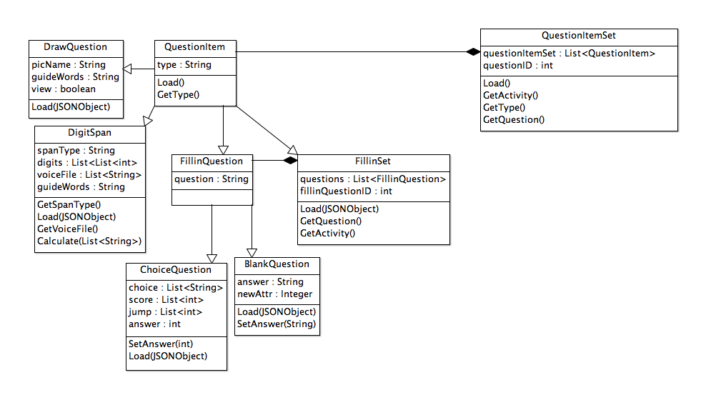
系统设计：题目抽象类

Slide 10
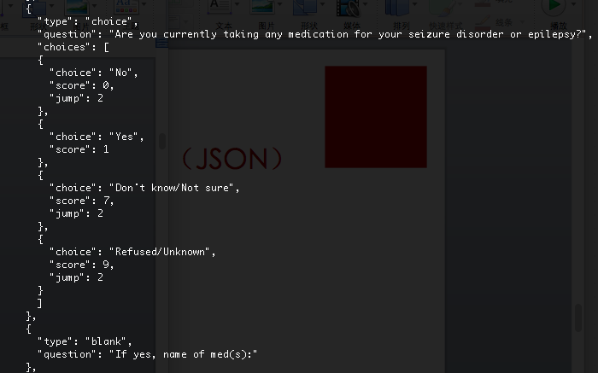

系统设计：存储方式（JSON）

Slide 11
交互设计
InitView()
GetQuestion()
SetText() & SetVisibility()
onClick()
SetChoice()
Calculate()
NextActicity()
GetNextQuestion()
GetActivity()
startActivity()
以选择题为例

Slide 12
自动识别：语音识别实验
 | 中文单词 | 中文连续 | 英文单词 | 英文连续
百度云语音 | 正常音量和加噪下非常顺利通过测试 小音量下错误率比较高 5/10 | 正常音量加噪下错了一句话 大体识别正确 小音量下几乎不能用 | 正常音量：识别对了7/10 噪音：5/10 小音量：3/10 | 正常音量情况下文字大体长得差不多（语法基本能识别正确），关键词有错误情况 噪声情况下略差 小音量几乎不能用
科大讯飞 | 正常音量下顺利通过测试 噪声环境下有一个词语错误 小音量下错误率较高 5/10 | 正常音量和加噪情况下顺利通过测试 小音量下错误率很高 | 正常音量：8/10 噪音：7/10 小音量：3/10 | 和百度云的情况相近
Google语音识别 | 正常10/10 噪声9/10 因为是文件传输，小音量没有很大影响8/10 | 加噪情况下错了2句话 小音量下错了1句 | 10/10 小音量：8/10 | 语法基本正确 关键词基本上都差不多

Slide 13
自动识别：语音识别模块
选择百度媒体云的语音识别
拥有相似词意的词很多
拥有类似发音的词很多
添加模糊判断

Slide 14
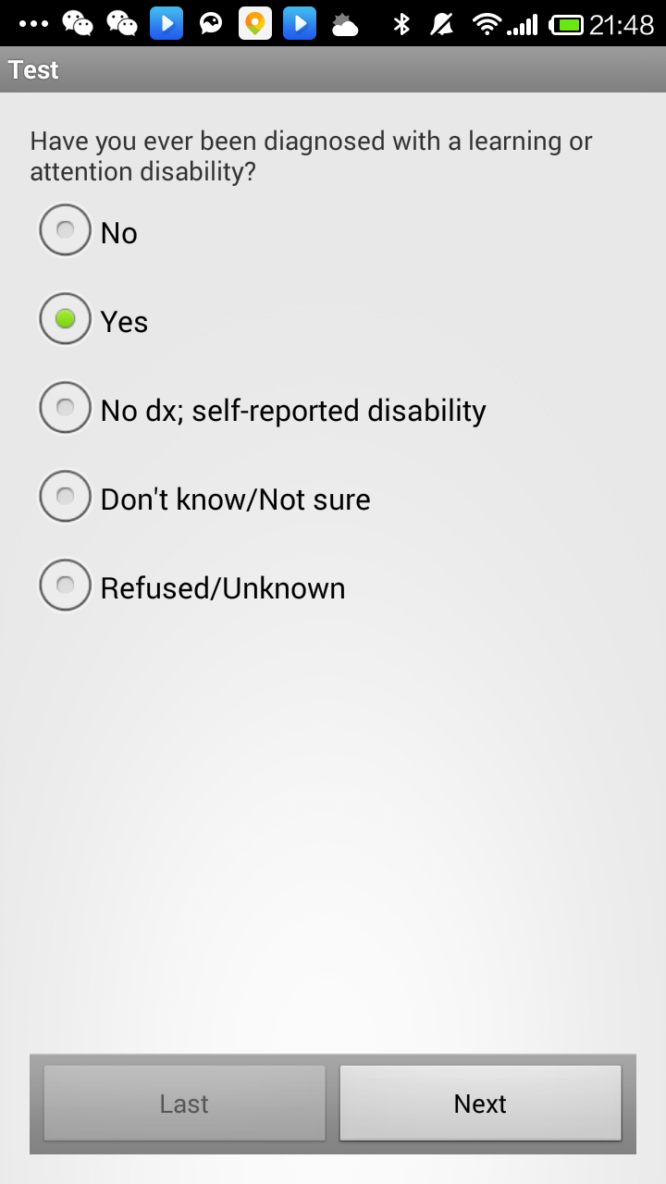
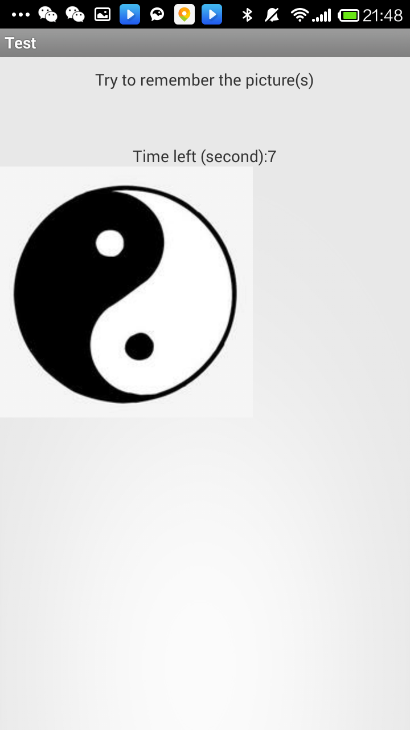
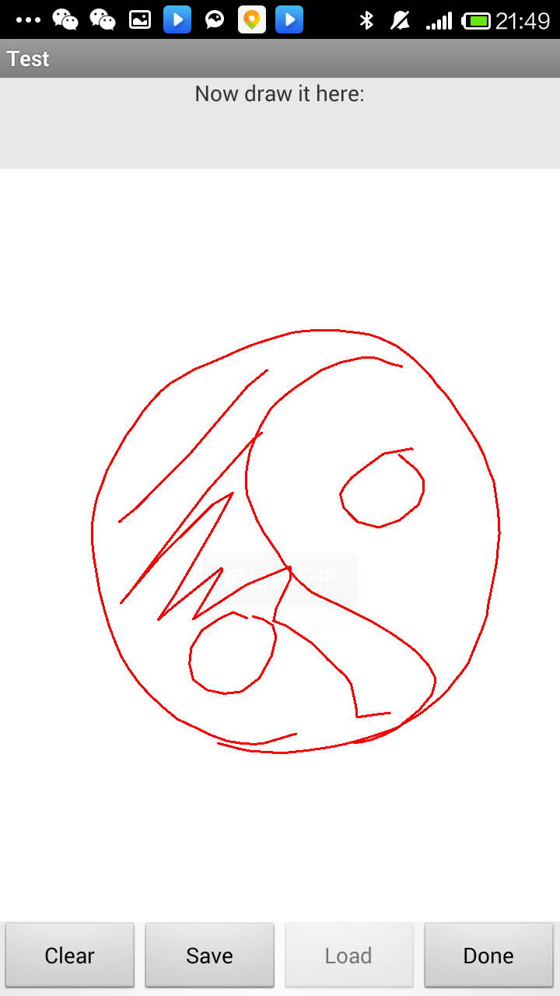
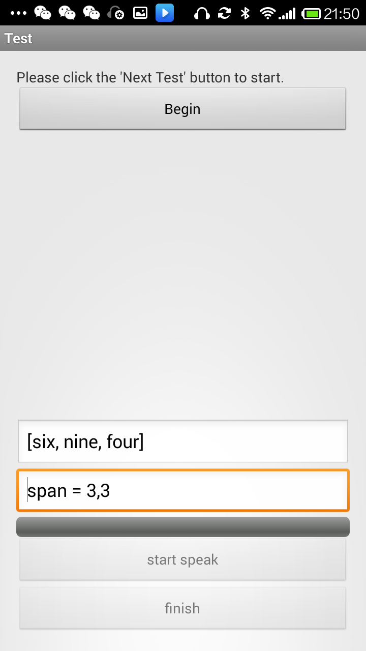
已完成界面展示
Notes:
界面设计原则：和纸版一致

Slide 15
总结
进度符合安排
系统设计方案得到确认
界面设计初稿得到确认
后续……

Slide 16
后续安排
题目录入
完善系统开发
手势识别部分
数据存储
完善评分体系
更新界面

